Slide 1

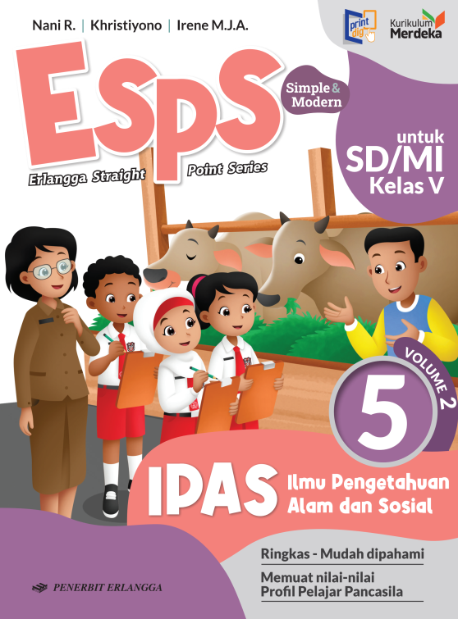
MEDIA MENGAJAR
IPAS Volume 2
UNTUK SD/MI KELAS 5

Slide 2
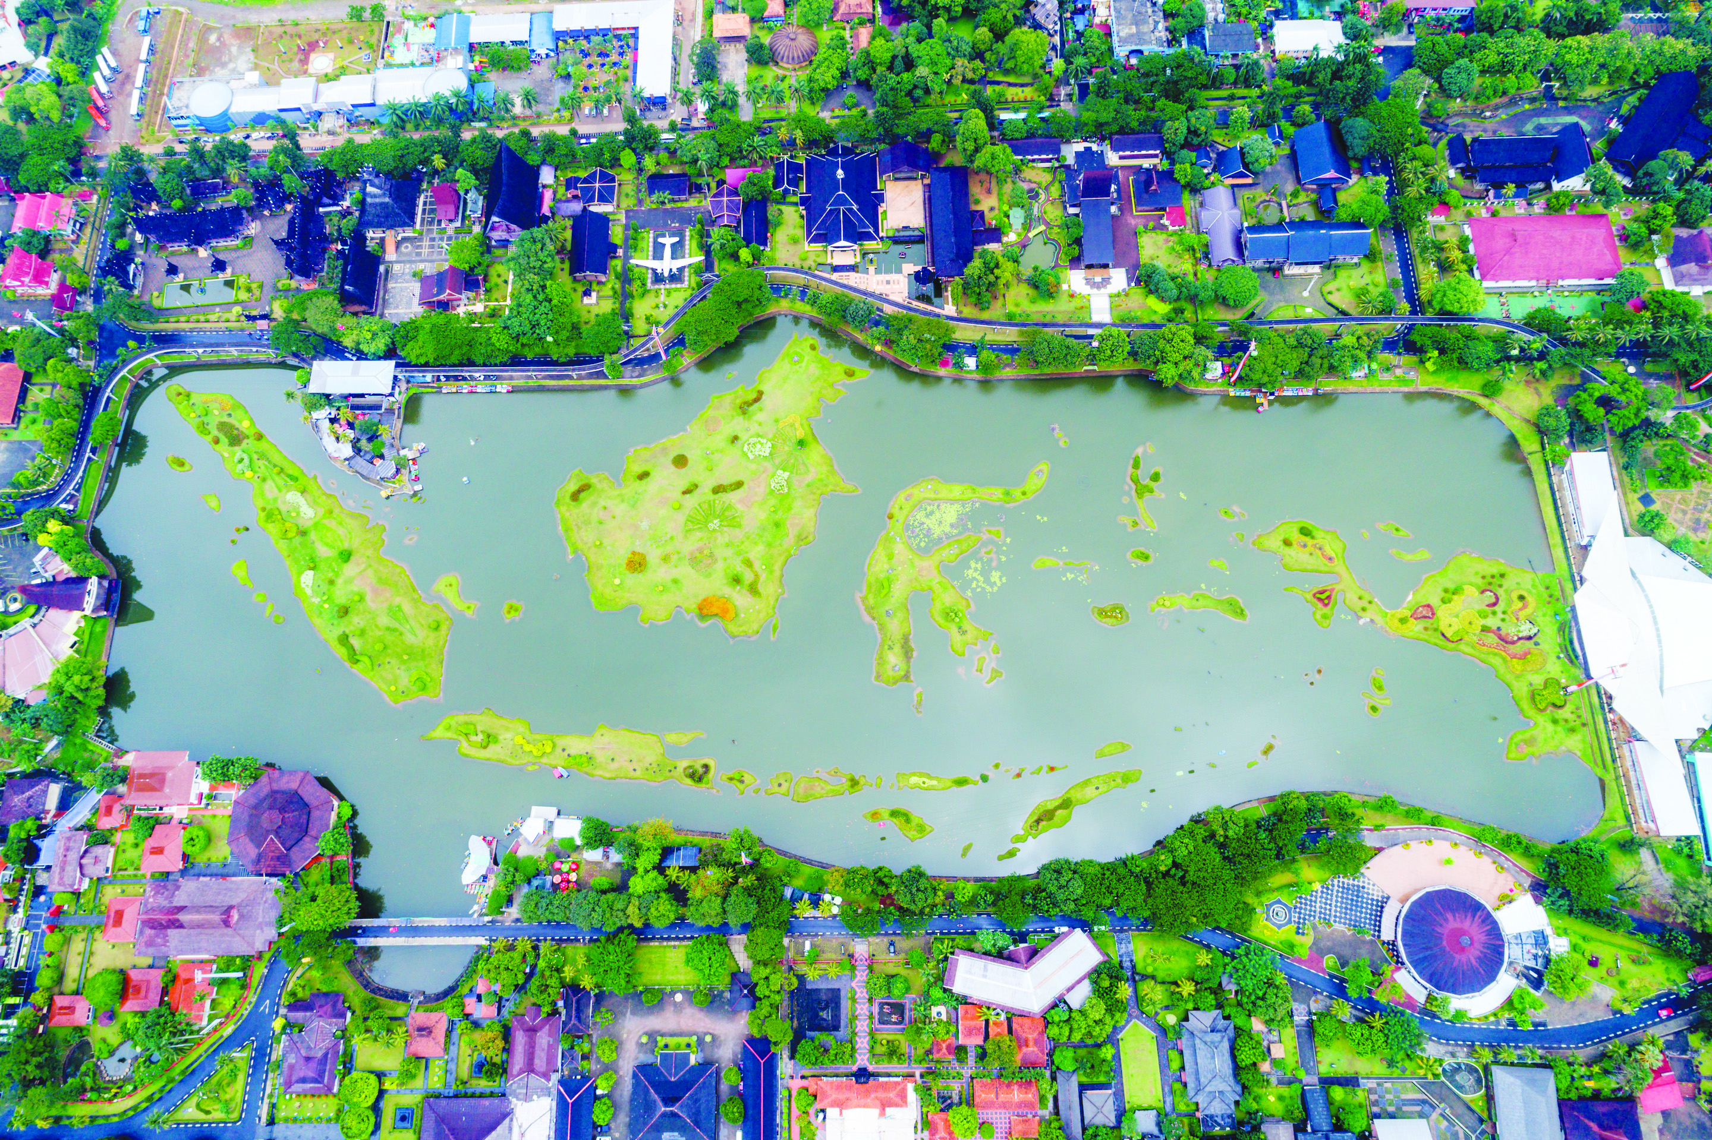

Bab
Karakteristik Geografis Wilayah Indonesia
6
TUJUAN PEMBELAJARAN:
Menjelaskan letak geografis Indonesia.
Menjelaskan posisi geografis Indonesia.
Mengidentifikasi keragaman hayati di Indonesia.
Mengidentifikasi keragaman sumber daya alam di Indonesia.
Menyajikan informasi mengenai pengaruh letak strategis Indonesia terhadap keragaman sumber daya alam di Indonesia.

Slide 3
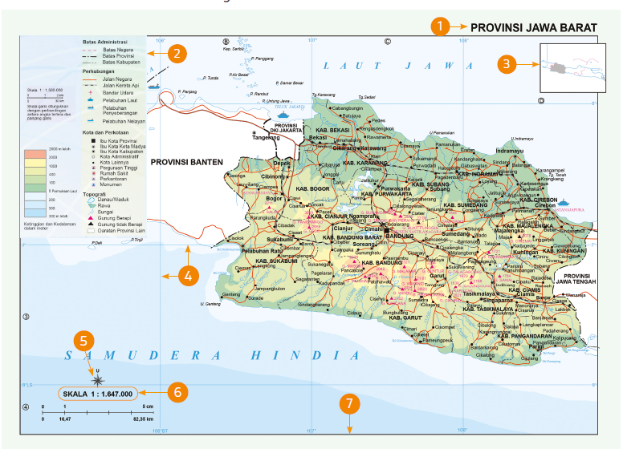
A
Karakteristik Wilayah Indonesia
Letak wilayah Indonesia dapat diketahui dengan membaca Peta.
Peta adalah gambar permukaan bumi pada bidang datar dan memiliki skala.

Slide 4
Unsur-unsur Peta
Judul peta
1
Astronomis
4
Legenda
2
Orientasi
5
Inset peta
3
Skala
6
Garis tepi
7

Slide 5
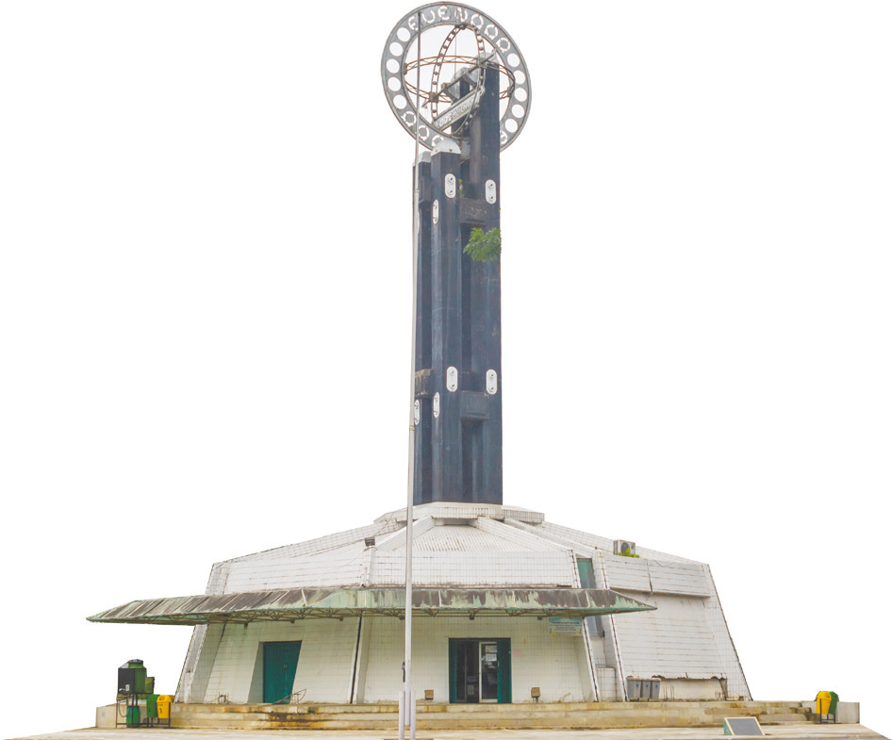

Letak Geografis Indonesia
Wilayah Indonesia secara letak geografis berada pada 95° BT–141° BT dan 6° LU–11° LS.
Sumber: www.shutterstock.com
Berdasarkan letak geografisnya, wilayah Indonesia dilalui garis khatulistiwa.

Slide 6
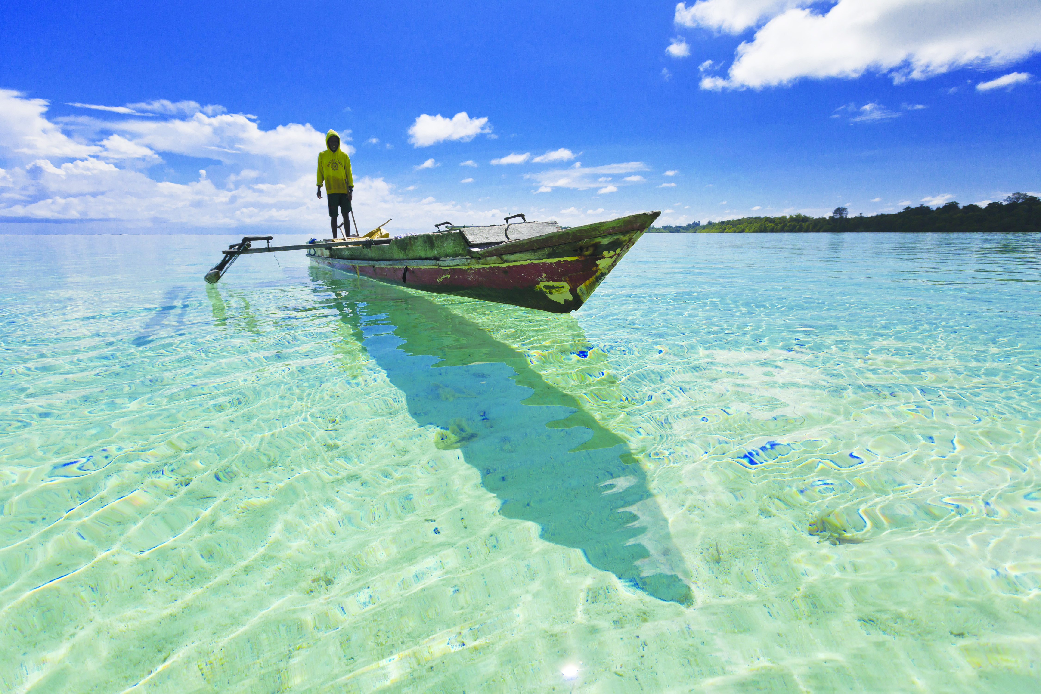
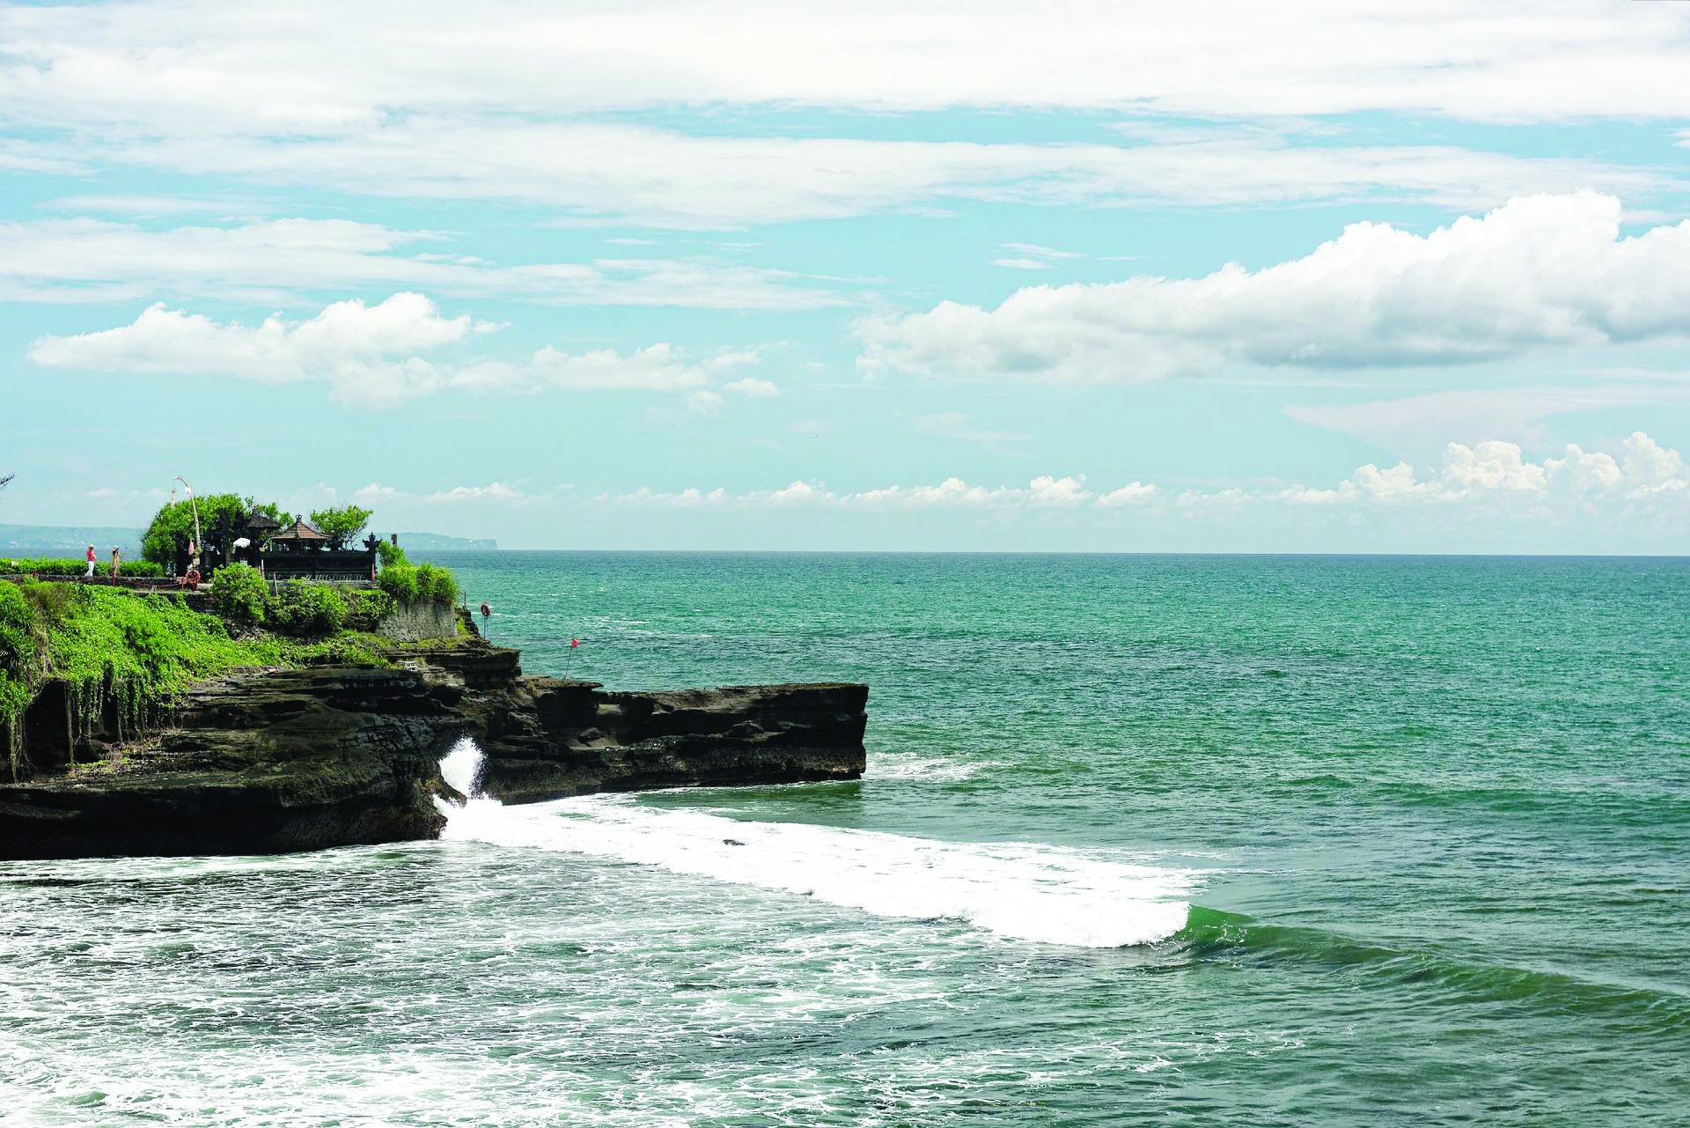
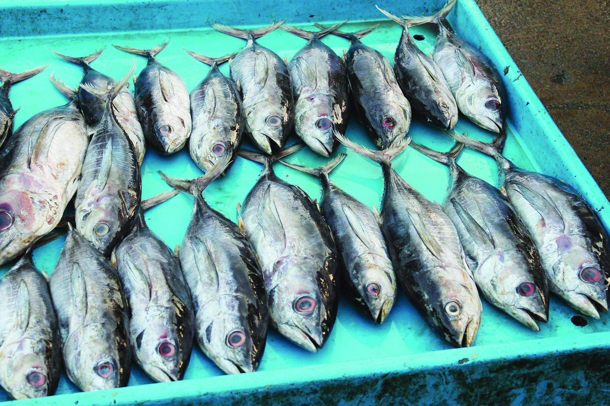
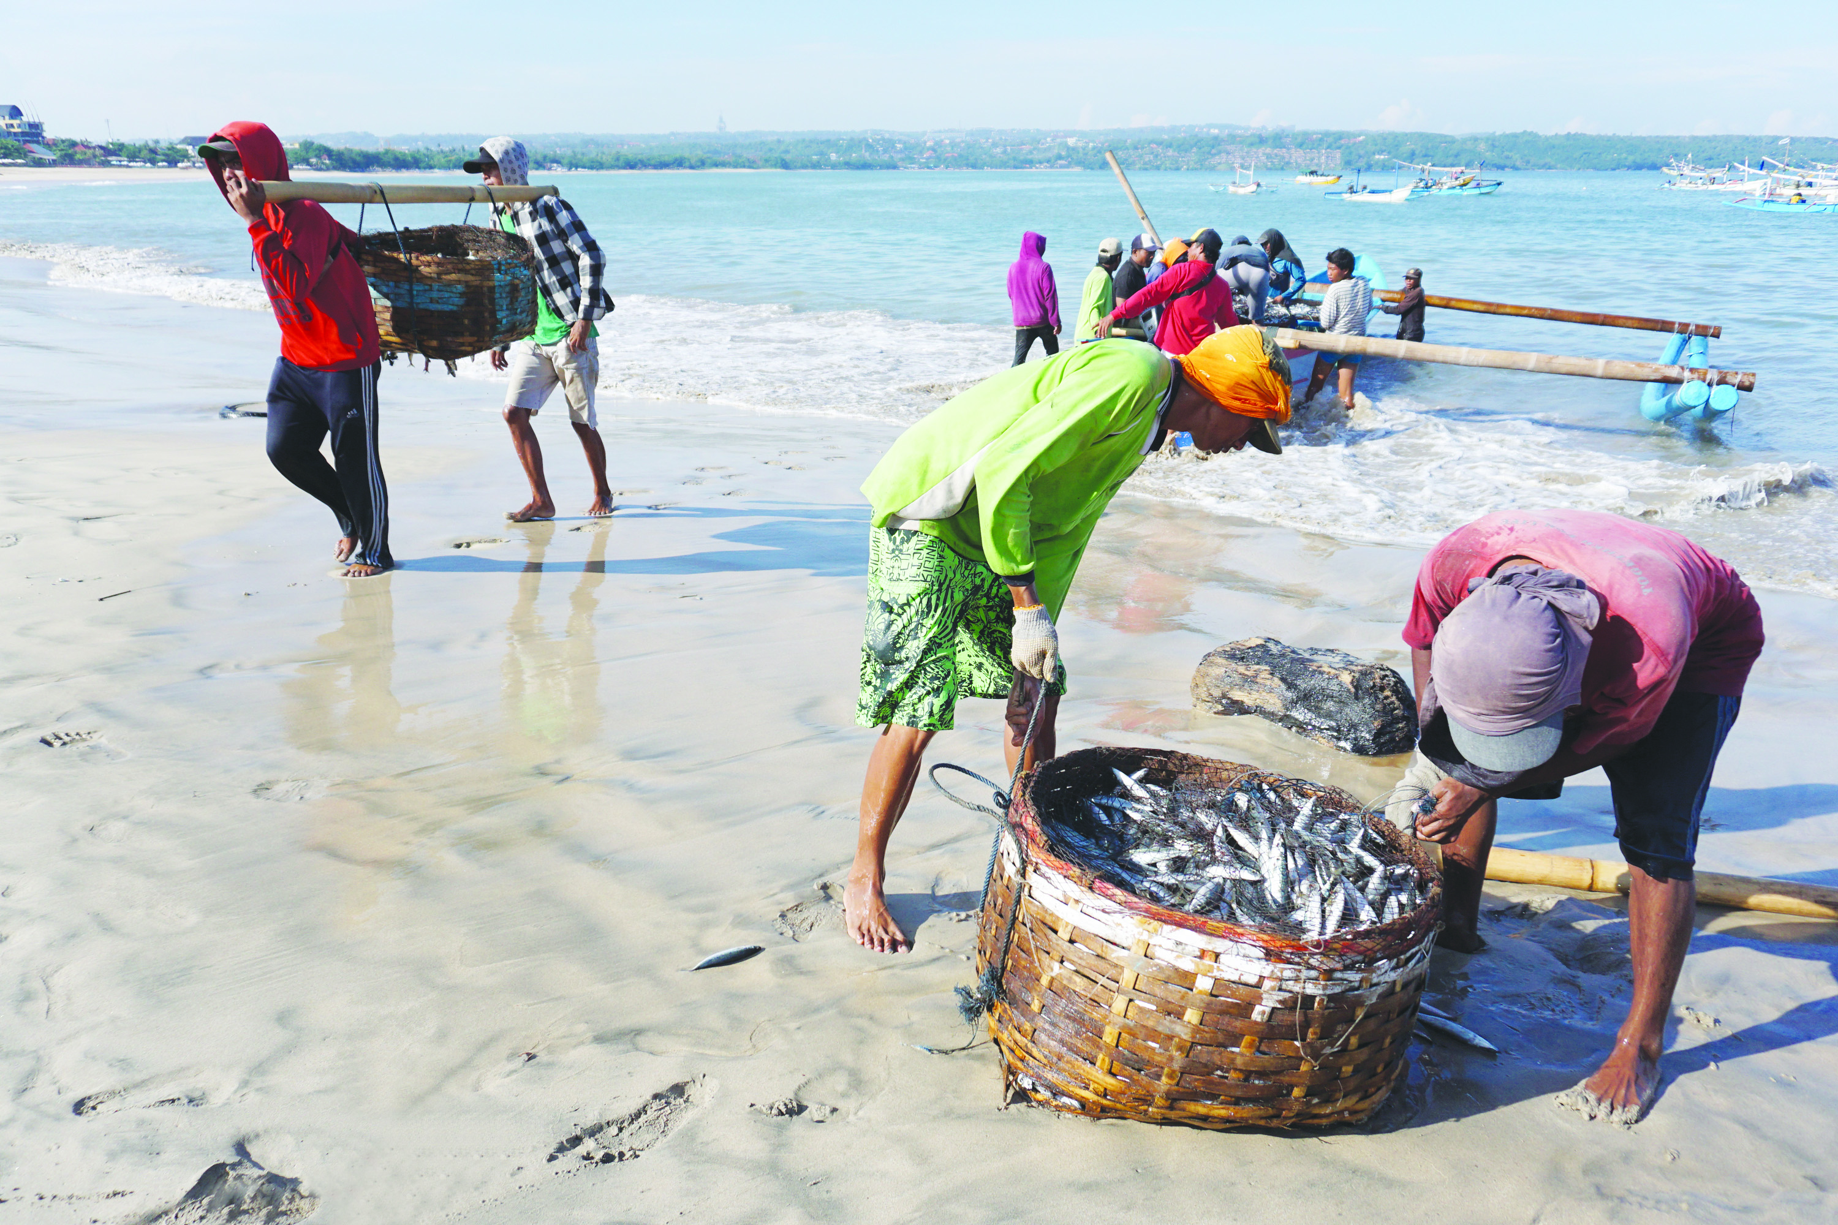
Indonesia sebagai Negara Maritim
Luas peraian 2/3 dari seluruh wilaya.
Negara kepulauan dikelilingi laut luas.
Penghasil sumber daya panganan laut.
Mata pencaharian maritim.
Sumber: www.shutterstock.com

Slide 7
Sumber bahan pangan, berupa ikan laut.
Terumbu karang sebagai habitat fauna laut.
Terumbu karang sebagai habitat fauna laut.
Mutiara yang dihasilkan oleh kerang tiram.
Contoh Potensi Bahari

Slide 8
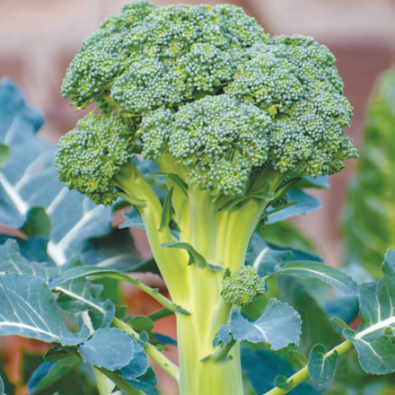
Indonesia sebagai Negara Agraris
Wilayah Indonesia memiliki banyak tanah yang subur.
Tanah subur dimanfaatkan petani untuk kegiatan pertanian.
Brokoli banyak dibudidayakan petani.
Sumber: www.shutterstock.com

Slide 9


B
Karakteristik Hayati di Indonesia
Sebagai negara tropis, Indonesia memiliki keragaman hayati yang tinggi.
Asiatis
Peralihan
Australis

Slide 10

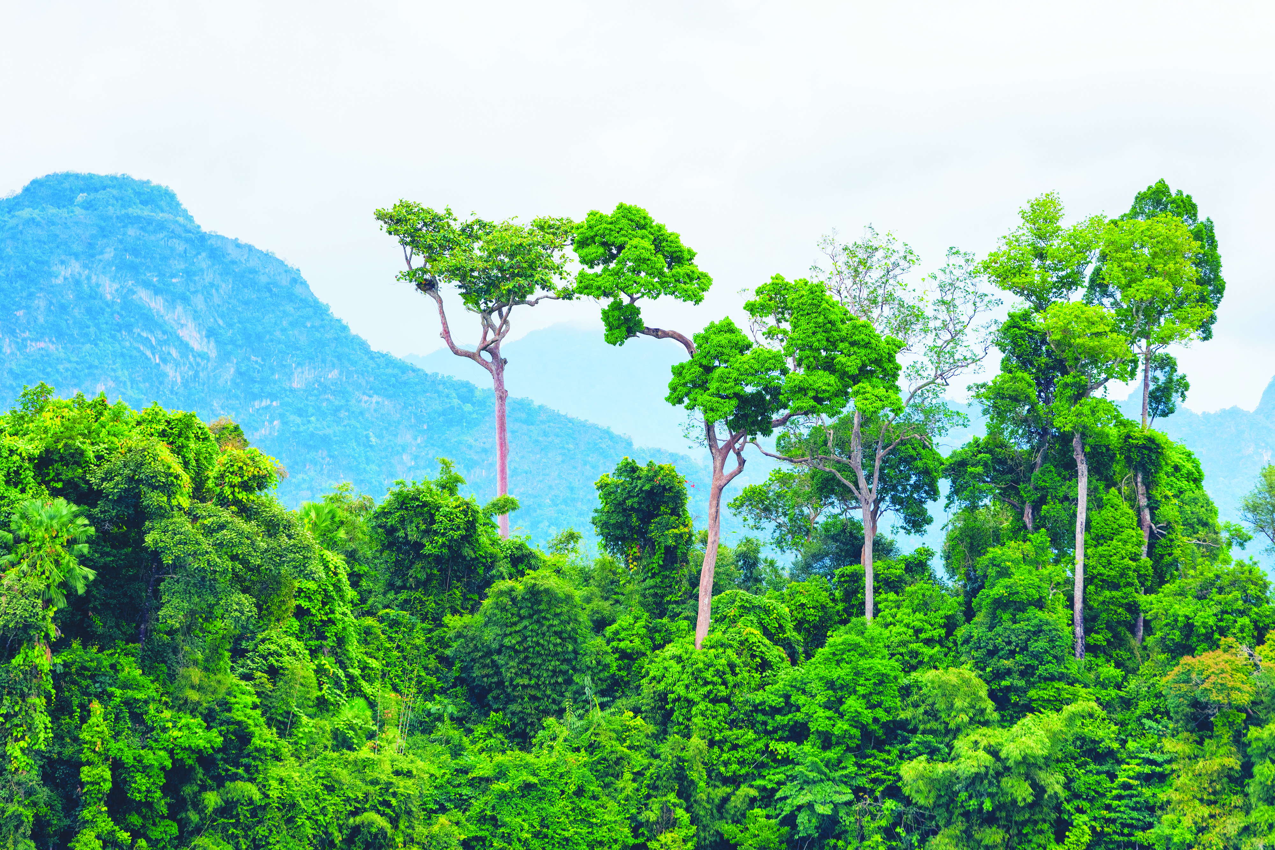
Flora Asiatis
Tersebar di wilayah
Indonesia bagian barat, yaitu Sumatra, Jawa, Kalimantan, dan Bali yang dibatasi garis Wallace.
Sumber: www.shutterstock.com

Slide 11
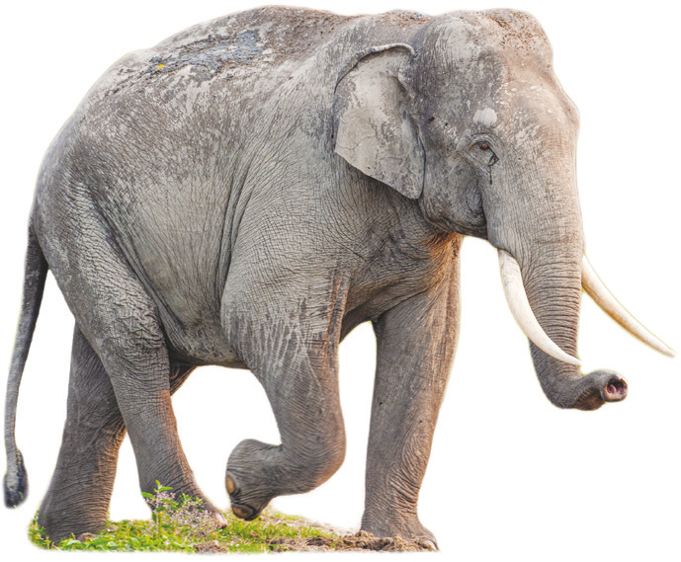

Tersebar di wilayah Sumatra, Jawa, Bali, dan Kalimantan.
Banyak mamalia bertubuh besar dan primata.
Gajah sumatra
Fauna Asiatis
Sumber: www.shutterstock.com

Slide 12
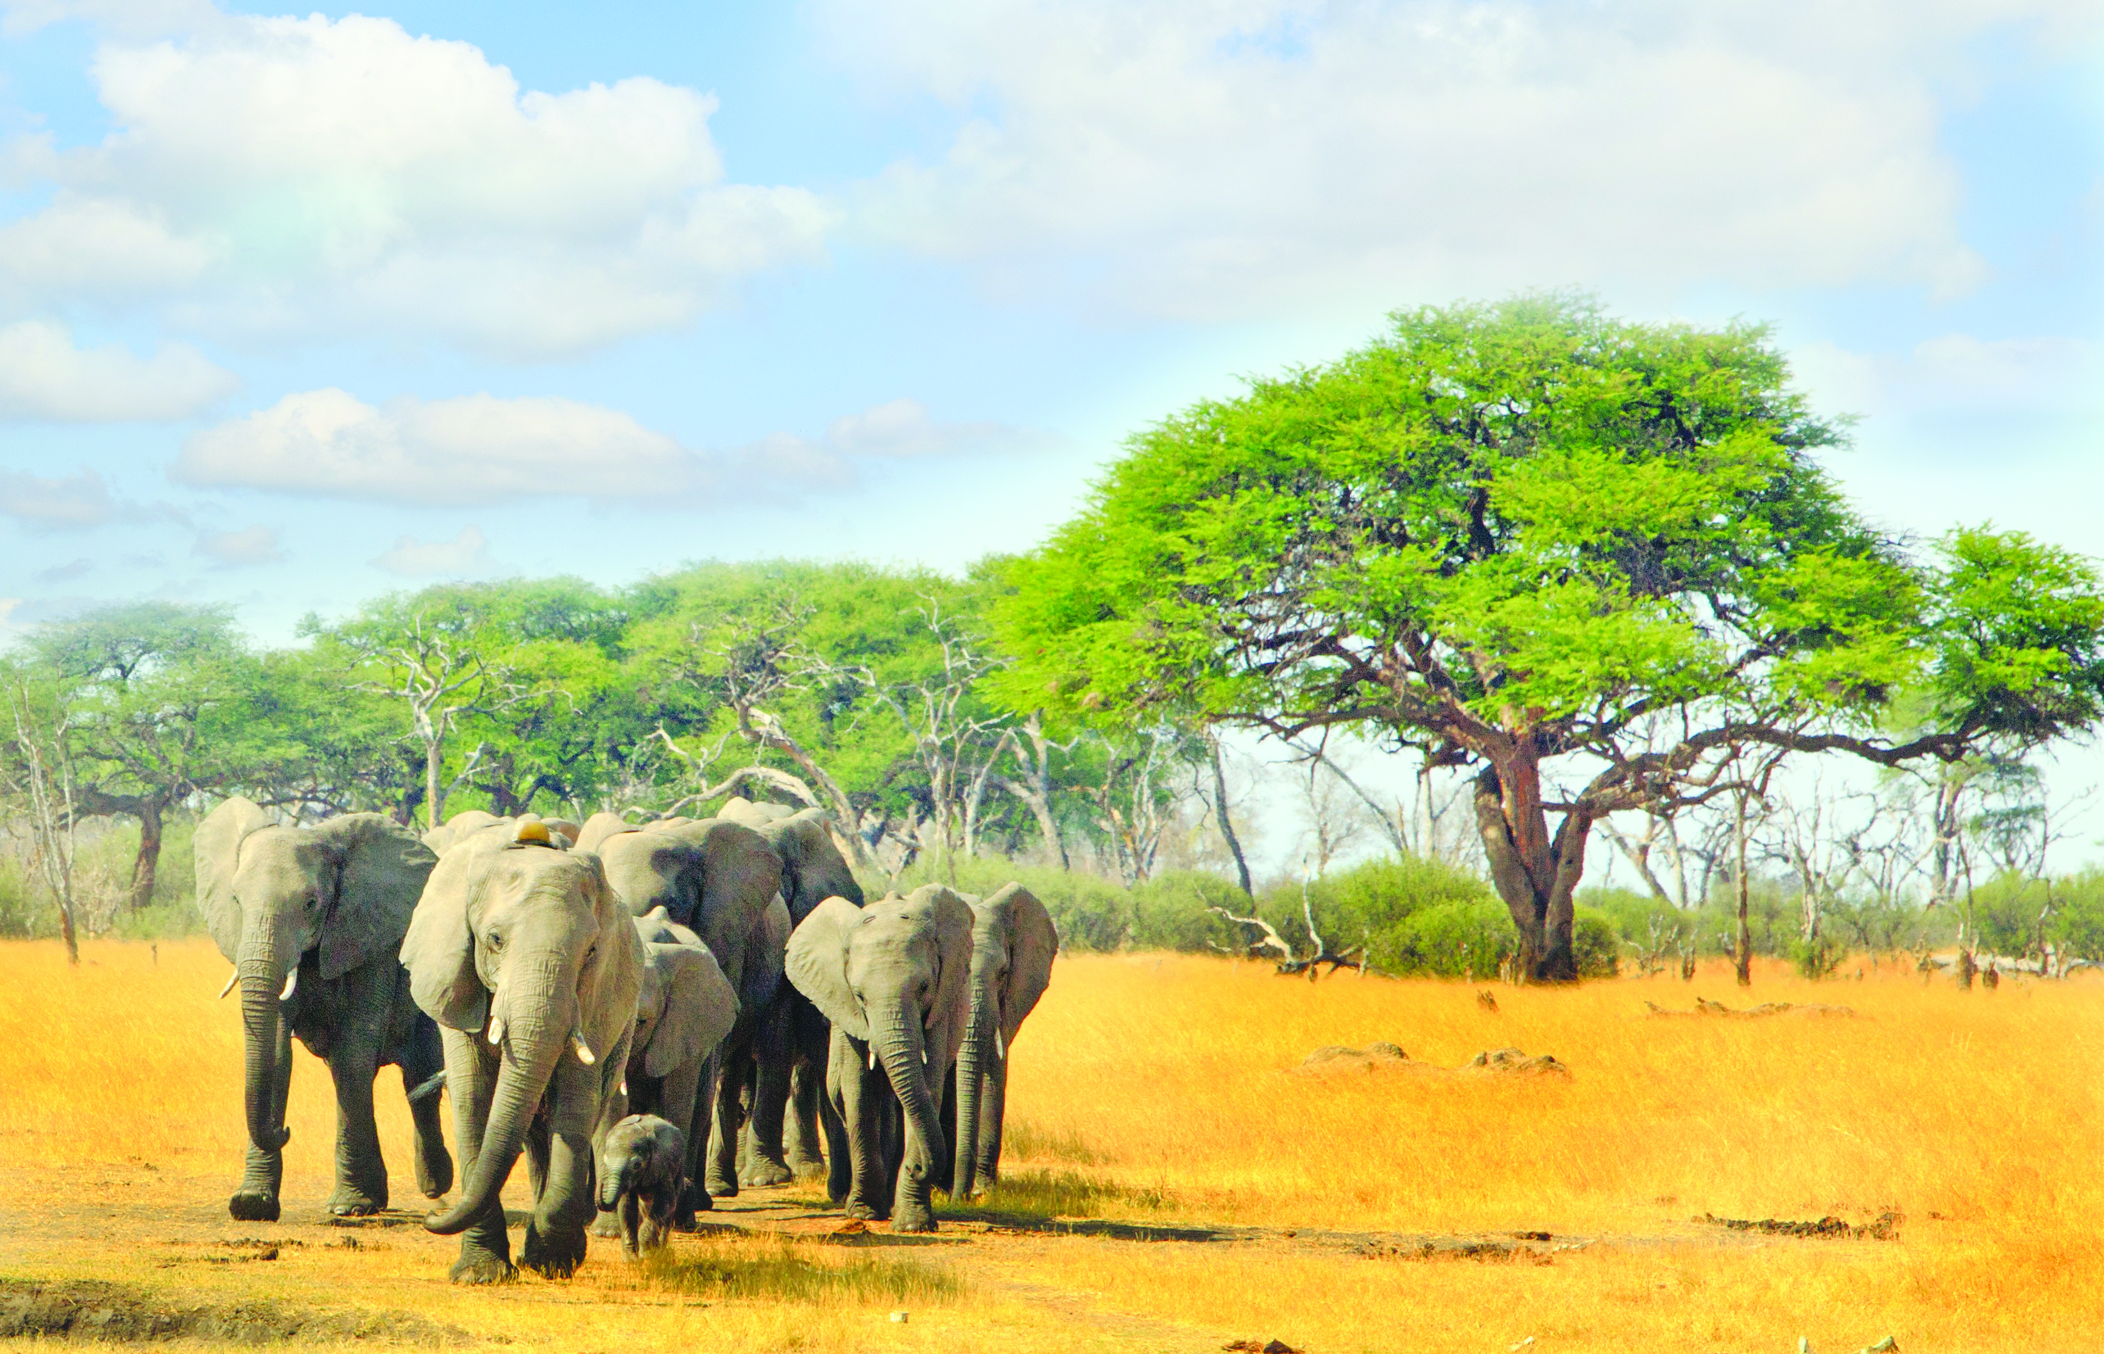
Flora Peralihan
tersebar di wilayah Sulawesi, Nusa Tenggara, dan Maluku yang dibatasi garis Weber.
Sumber: www.shutterstock.com

Slide 13
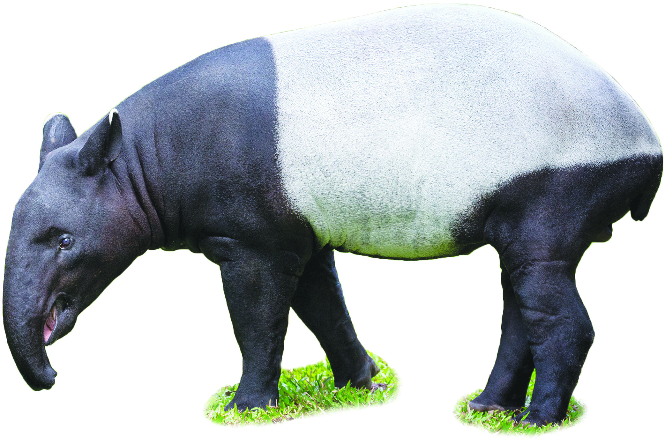
Tersebar di wilayah Sulawesi, Maluku, Nusa Tenggara, dan pulau kecil di sekitarnya.
Banyak terdapat hewan endemik Indonesia.
Sumber: www.shutterstock.com
Fauna Peralihan
Tapir

Slide 14

Flora Australis
Tersebar di wilayah
Indonesia bagian timur, yaitu
Pulau Papua, Maluku, dan sekitarnya.
Tumbuhan sagu
Sumber: www.shutterstock.com

Slide 15

Kanguru pohon
Tersebar di wilayah Papua, Maluku, dan sekitarnya.
Fauna Australis
Sumber: www.shutterstock.com

Slide 16


Keragaman Sumber Daya Alam di Indonesia
Pemanfaatan SDM sebagai bahan pangan untuk memenuhi kebutuhan gizi.
Sumber: www.shutterstock.com

Slide 17
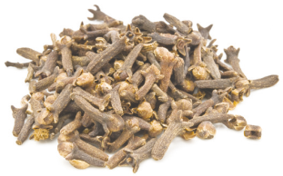
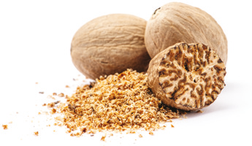
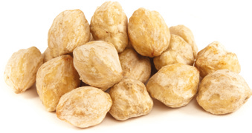
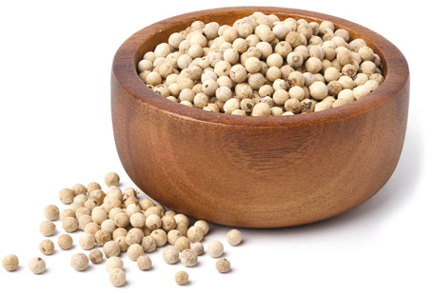
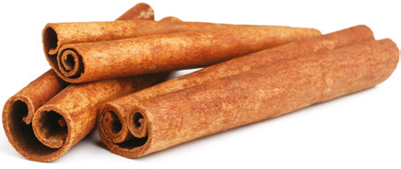
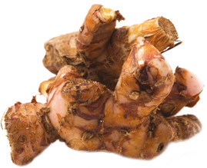
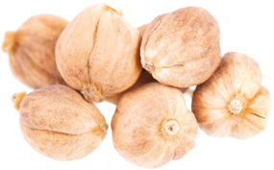
Pemanfaatan SDM sebagai bumbu penyedap:
Lada
Cengkih
Pala
Kemiri
Kapulaga
Kayu manis
Lengkuas
Sumber: www.shutterstock.com

Slide 18

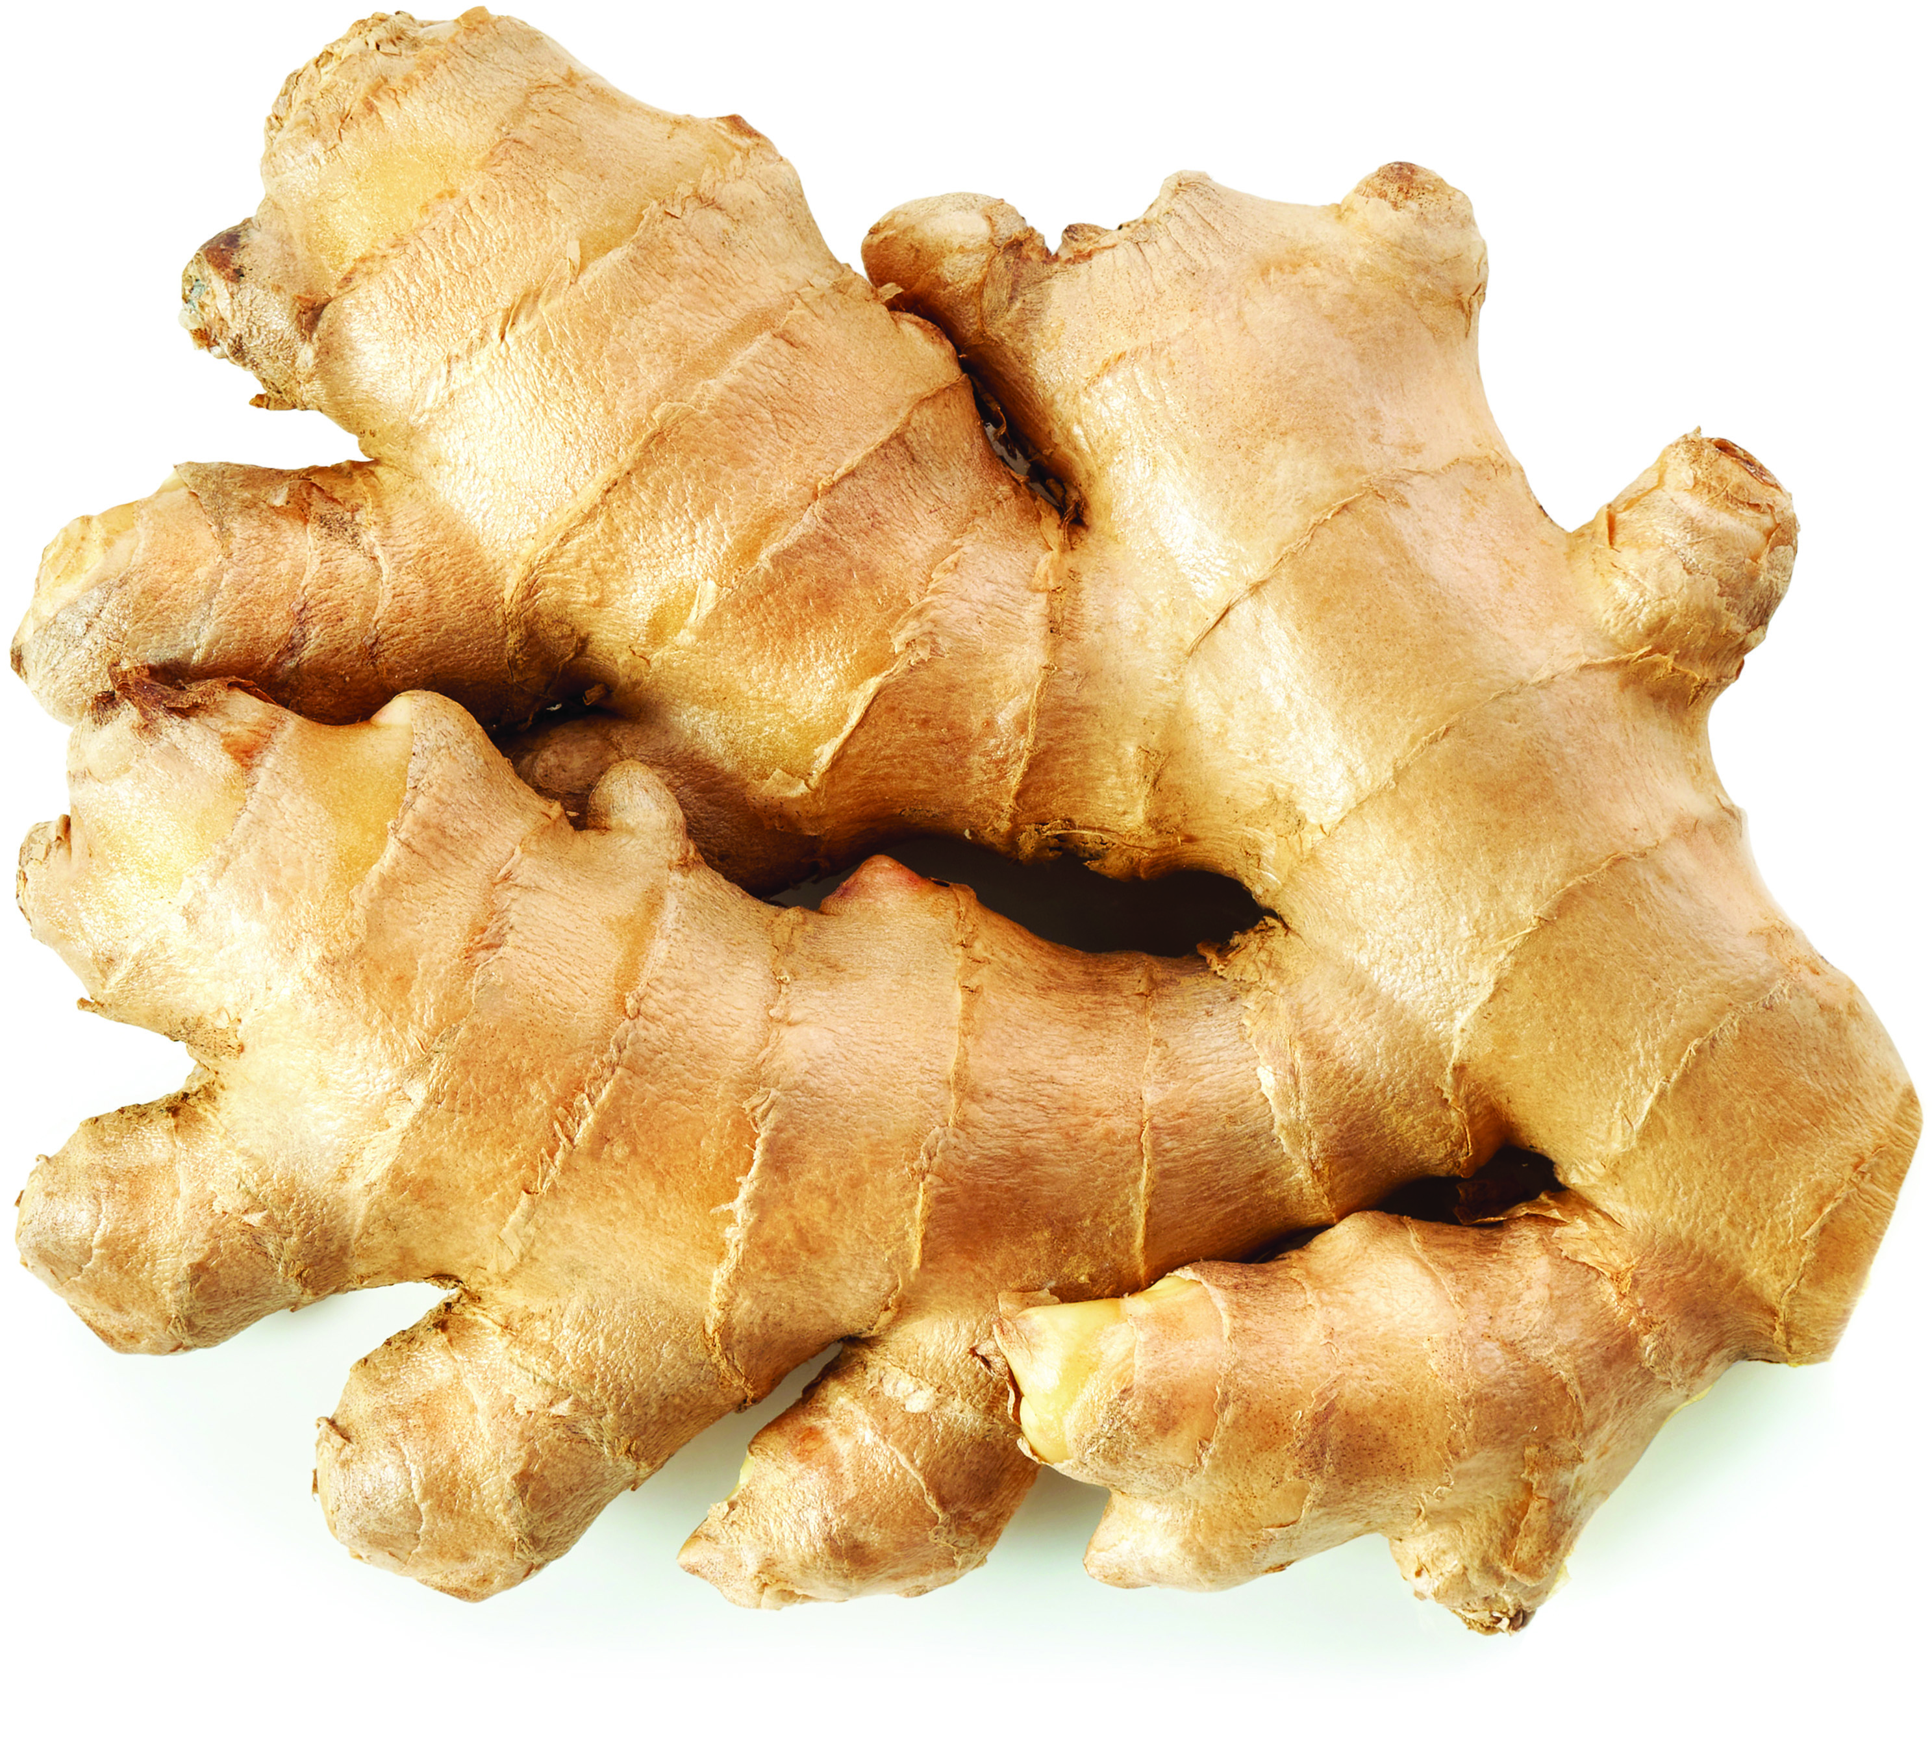
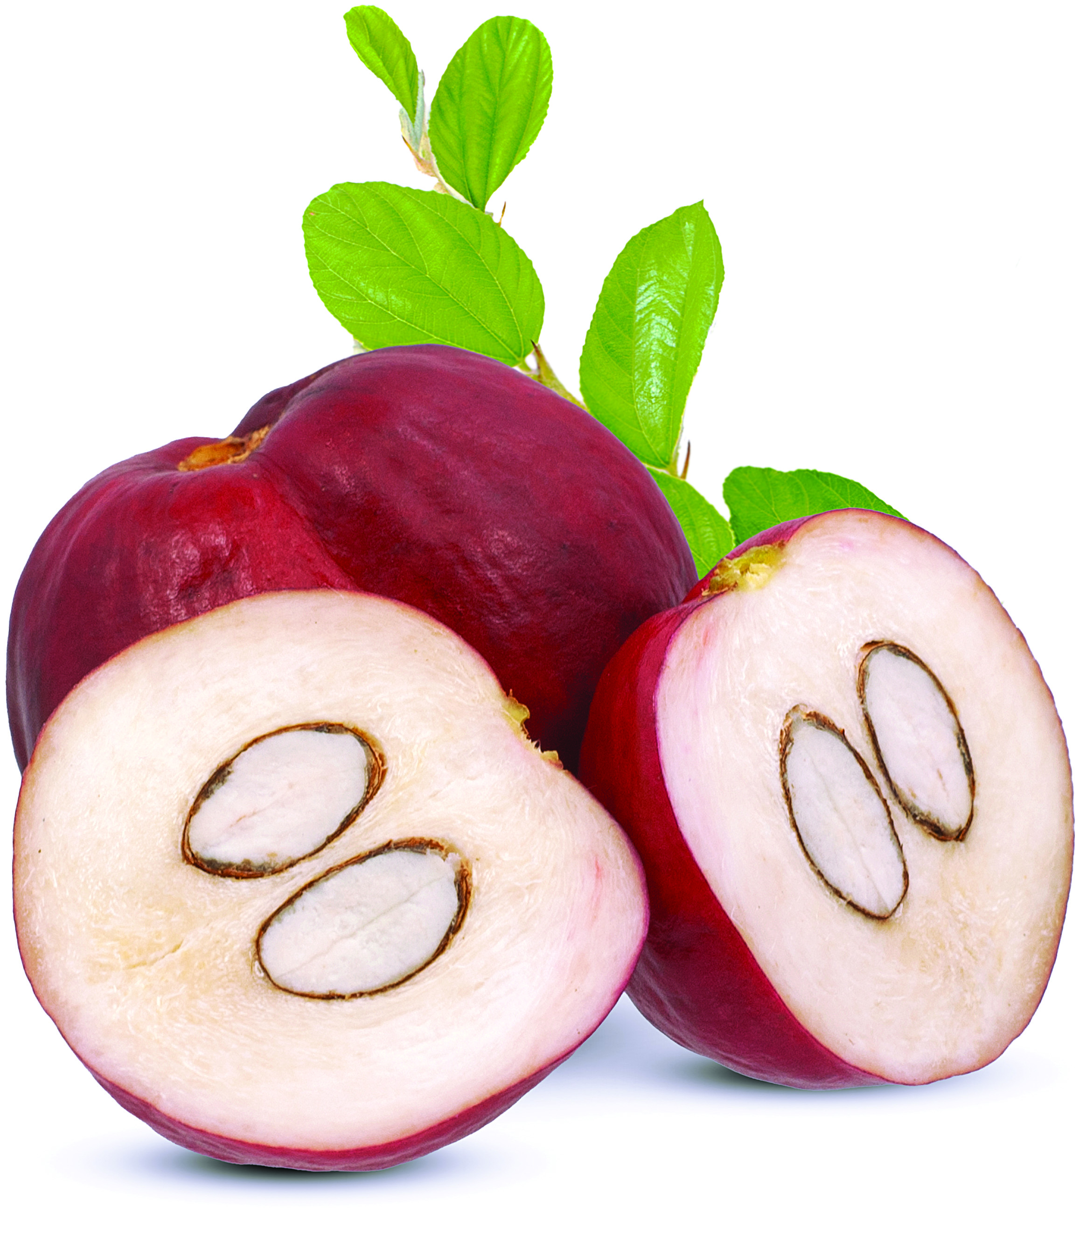
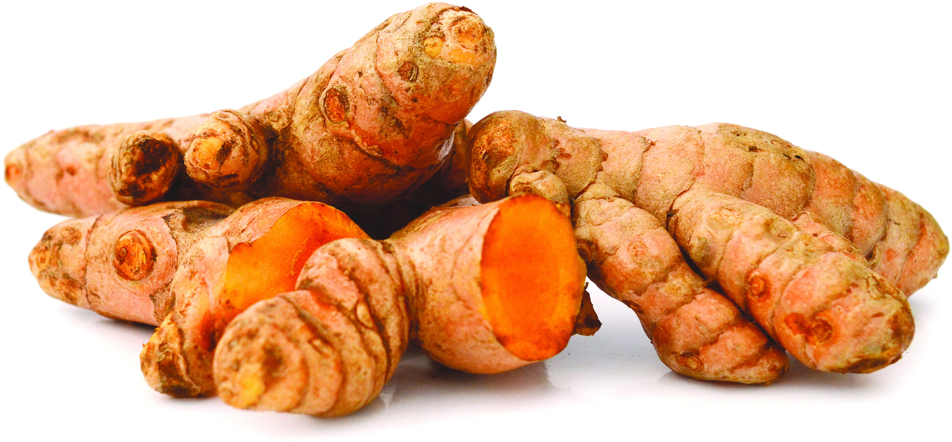
Pemanfaatan SDM sebagai obat-obatan:
Jahe
Mahkota dewa
Temulawak
Daun kunyit
Sumber: www.shutterstock.com

Slide 19

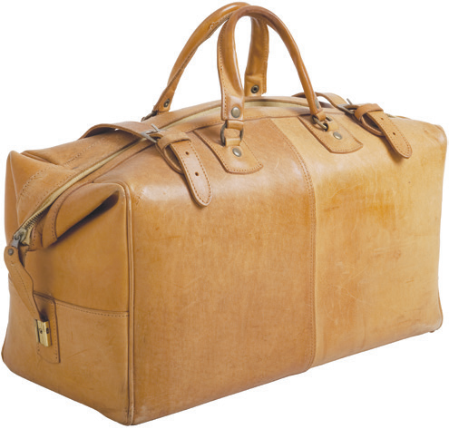
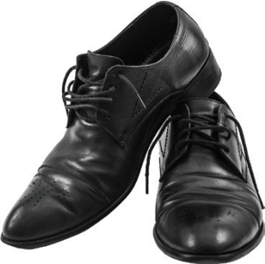
Pemanfaatan SDM sebagai bahan baku industri:
Kursi gantung dari rotan.
Tas dari kulit.
Sepatu dari kulit.
Sumber: www.shutterstock.com

Slide 20
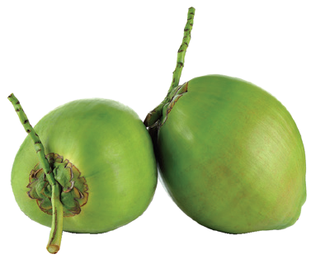

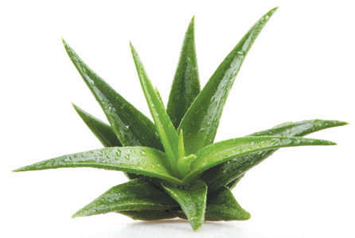

Pemanfaatan SDM sebagai bahan pembuat kosmetik:
Buah kelapa diolah menjadi minyak.
Tomat dapat memperhalus wajah.
Tanaman lidah buaya untuk rambut.
Bubuk kerang diolah menjadi campuran kosmetik.
Sumber: www.shutterstock.com

Slide 21
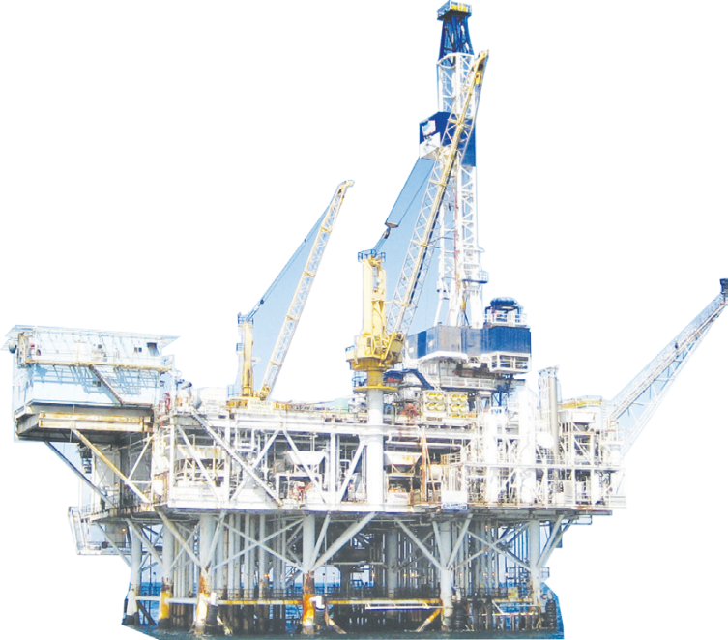
C
Keragaman Sumber Daya Alam di Idnonesia
Sumber daya alam dapat diperbarui
Sumber daya alam tidak dapat diperbarui
Sumber daya alam hayati.
Barang tambang
Sumber daya alam nonhayati.
Sumber: www.shutterstock.com

Slide 22
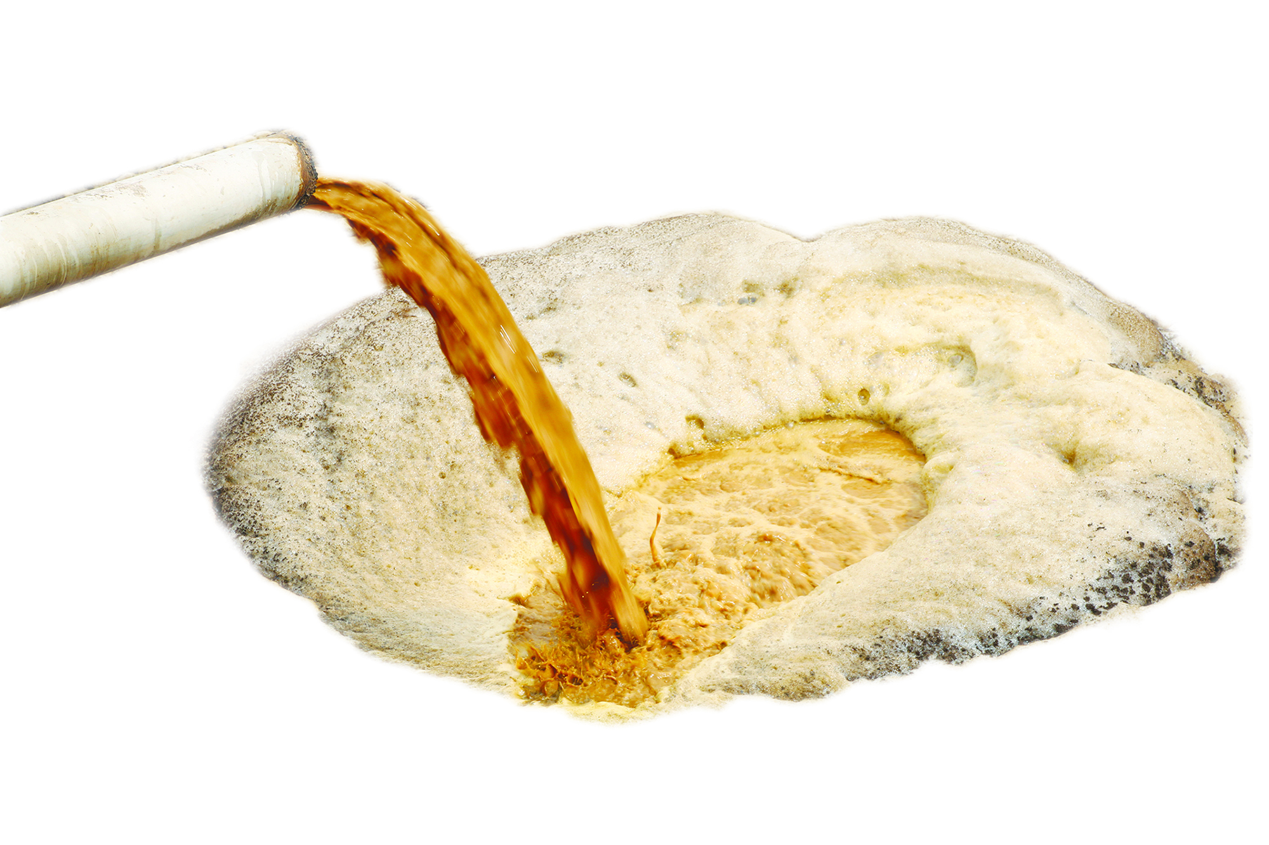
Akibat Aktivitas Tidak Bertanggung Jawab
Bencana alam.
Menimbulkan efek rumah kaca.
Sumber: www.shutterstock.com
Merusak habitat flora dan fauna.
Pencemaran lingkungan.

